Slide 1
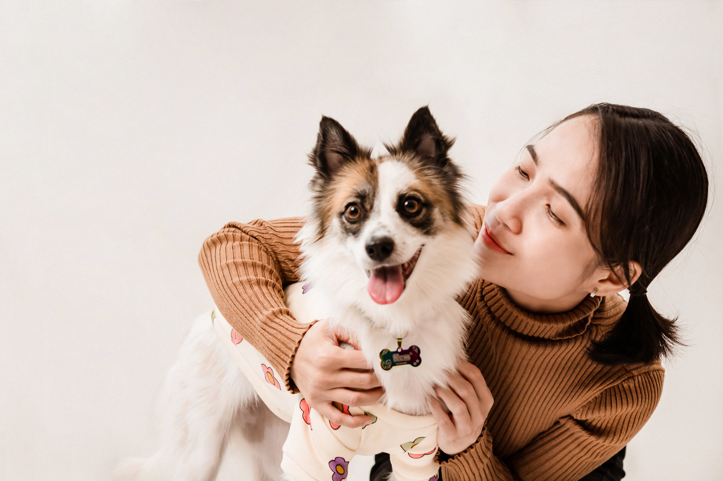



PetCare Pro Aplicación Web
Automatización del control llevado
sobre la vida de las mascotas

Slide 2
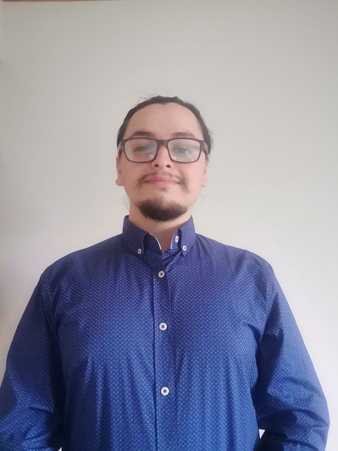
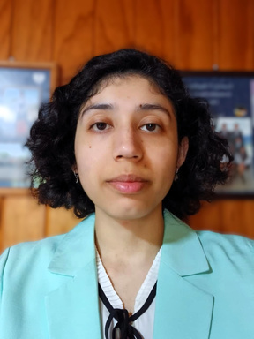
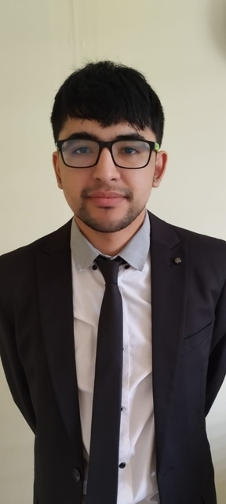
Proyecto “PetCare Pro”
Integrantes del proyecto
Christopher Pineda
Alessandra Arriagada
Cristóbal Méndez
Cargo
Cargo
Cargo
Project Manager y Desarrollador Full Stack
QA y Desarrollador Full Stack
Arquitecto de Software y Desarrollador Full Stack
Funciones desempeñadas
Funciones desempeñadas
Funciones desempeñadas
Planificar y organizar las actividades del proyecto.
Desarrollo frontend y backend de la aplicación web responsiva con React, Vite y TailwindCSS, integrados con Supabase.
Documentador.
Pruebas de seguridad con Postman.
Desarrollo frontend y backend de la aplicación web responsiva con React, Vite y TailwindCSS, integrados con Supabase.
Documentador.
Definición de la arquitectura de la aplicación.
Desarrollo frontend y backend de la aplicación web responsiva con React, Vite y TailwindCSS, integrados con Supabase.
Documentador.

Slide 3
Proyecto “PetCare Pro”
Descripción del proyecto
Problema
Solución
Las rutinas de cuidado de las mascotas suelen quedar desordenadas o se olvidan, afectando su salud y complicando la gestión municipal bajo la Ley de Tenencia Responsable.
Una aplicación web responsiva que permita a los usuarios gestionar y monitorear el cumplimiento de las obligaciones asociadas a la tenencia responsable de sus mascotas.

Slide 4

Proyecto “PetCare Pro”
Objetivo general
Desarrollar una aplicación web que permita a los usuarios gestionar y monitorear el cumplimiento de las obligaciones asociadas a la tenencia responsable de sus mascotas.

Slide 5
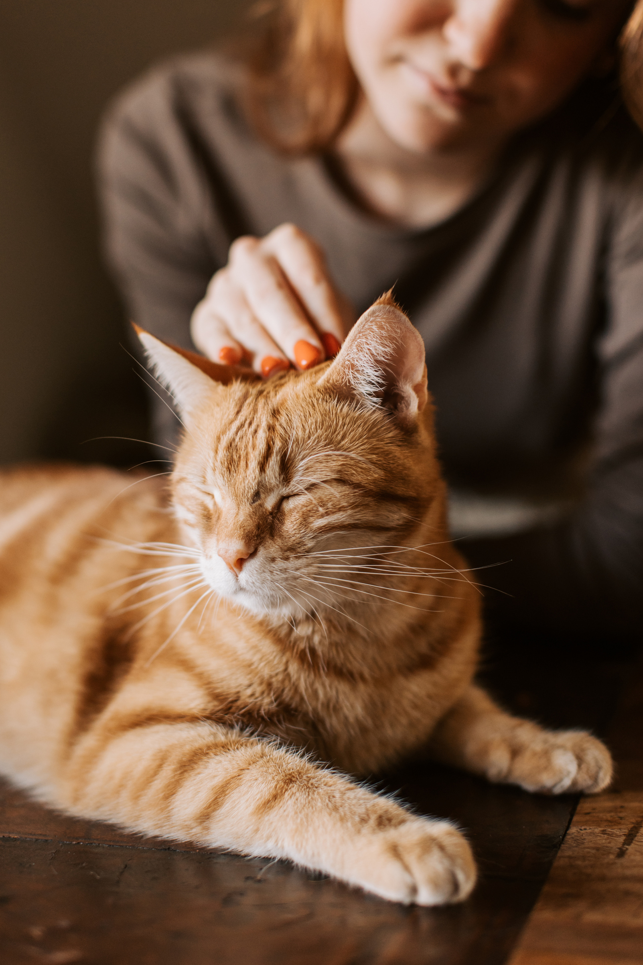

Proyecto “PetCare Pro”
Objetivos específicos
Lograr que al menos el 50% de los usuarios
Conseguir que el 80% de los usuarios activos
Lograr que al menos el 60% de los usuarios
Registren la información personal, clínica y de hábitos de sus mascotas en los primeros 6 meses de uso de la plataforma.
Programen rutinas con alertas inteligentes en un periodo de 6 meses desde la implementación.
Utilicen la función de comparativas de gastos durante los primeros 6 meses desde la implementación.

Slide 6





Proyecto “PetCare Pro”
Alcances y limitaciones
Alcances
Limitaciones
Gestión de usuarios y mascotas.
Funciones de diagnóstico, recomendaciones médicas o cualquier decisión que deba ser realizada por un veterinario.
Integración con dispositivos inteligentes (collares GPS, comederos automáticos, etc.).
Gestión financiera avanzada (pagos electrónicos, integración con bancos o pasarelas de pago).
Procesamiento avanzado con inteligencia artificial.
Rutinas y alertas automatizadas.
Bitácora clínica y documentos.
Módulo de gastos y métricas.
Módulo de análisis.

Slide 7

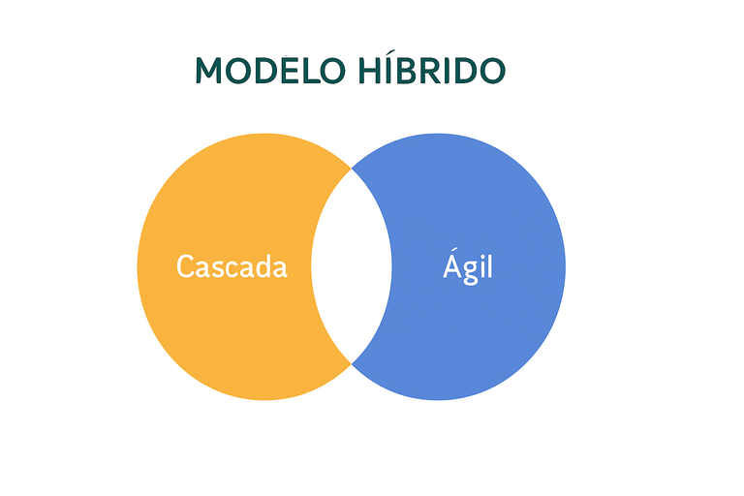

Proyecto “PetCare Pro”
Metodología de trabajo para el desarrollo del proyecto
Para el desarrollo de este proyecto se ha decidido utilizar una metodología híbrida, que combina elementos del enfoque tradicional en cascada y de la metodología ágil de Scrum.

Slide 8
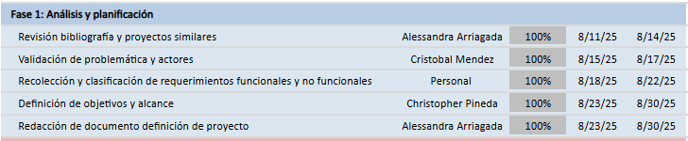
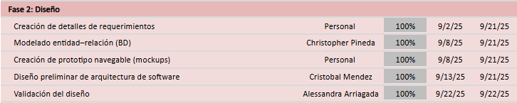
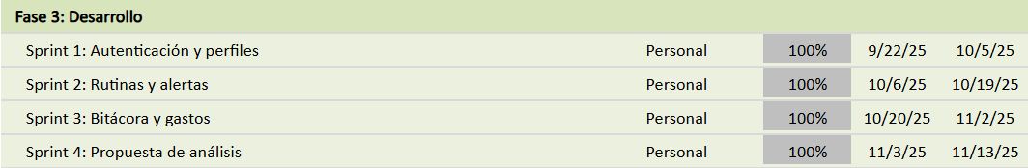
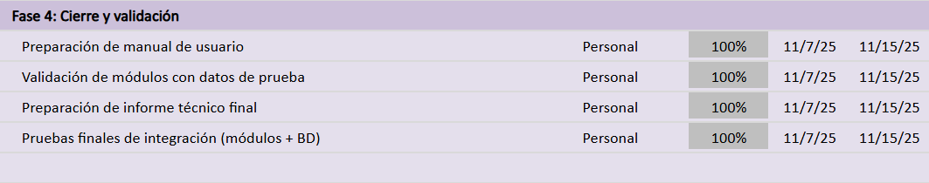
Proyecto “PetCare Pro”
Planificación temporal

Slide 9
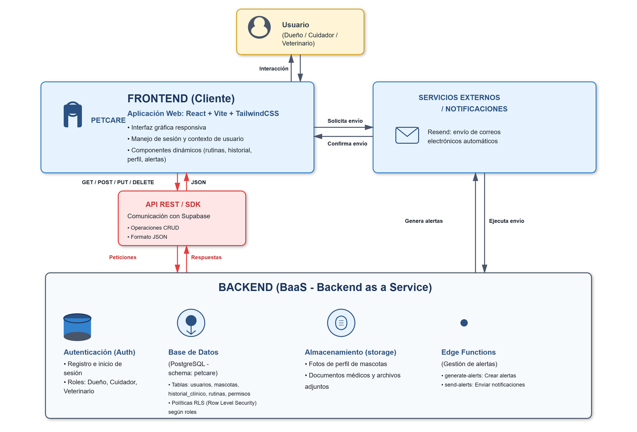
Proyecto “PetCare Pro”
Arquitectura del Software

Slide 10
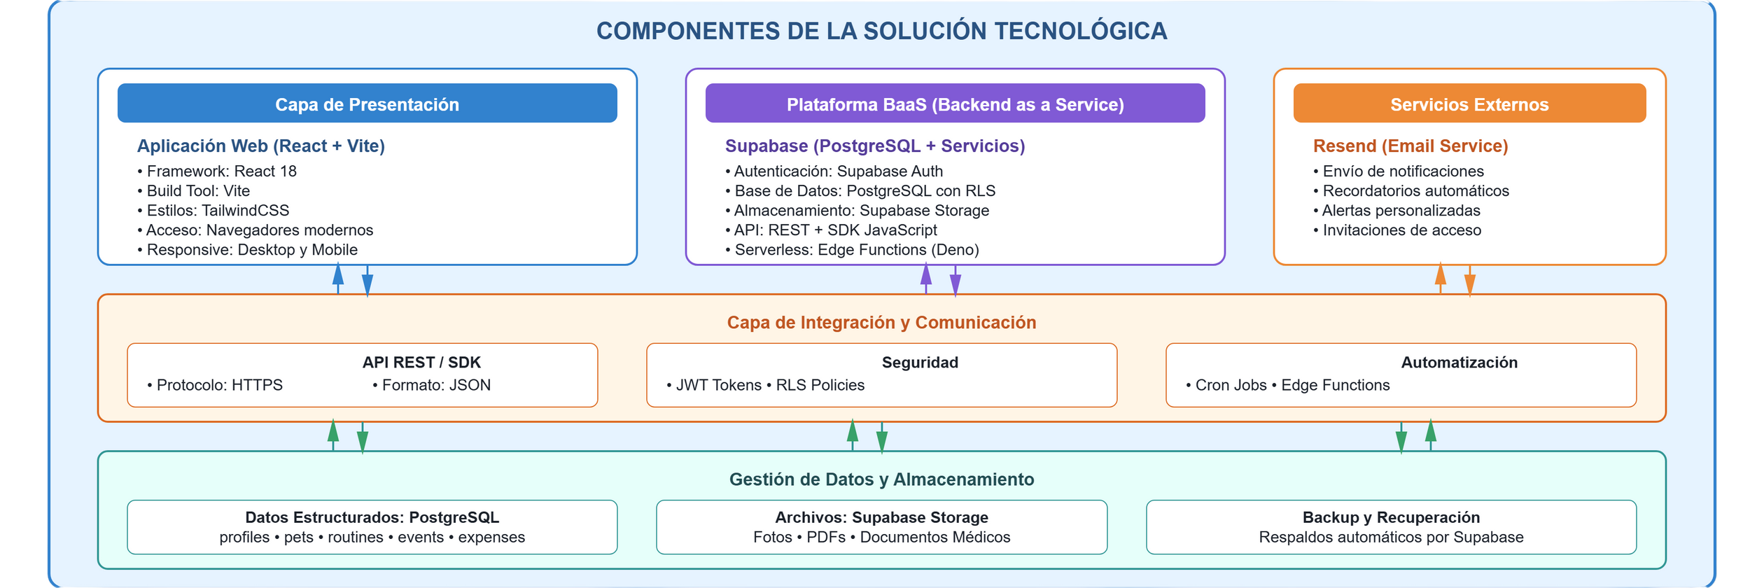
Proyecto “PetCare Pro”
Arquitectura de la Solución

Slide 11
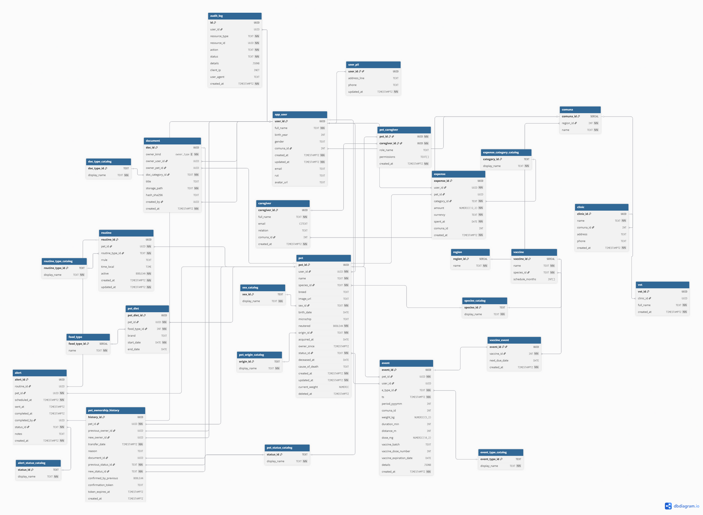
Proyecto “PetCare Pro”
Modelo de datos

Slide 12
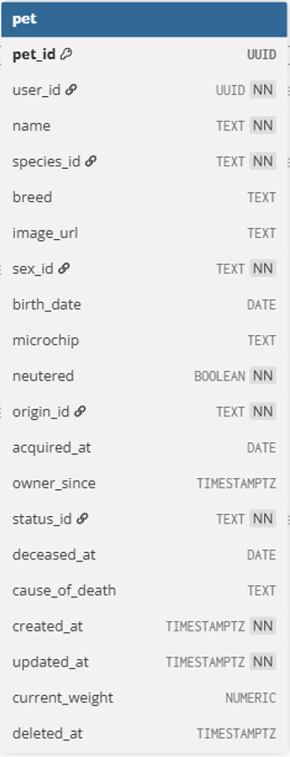
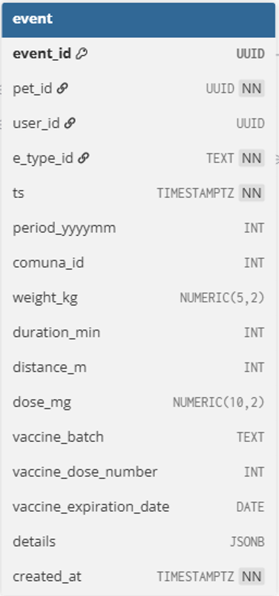
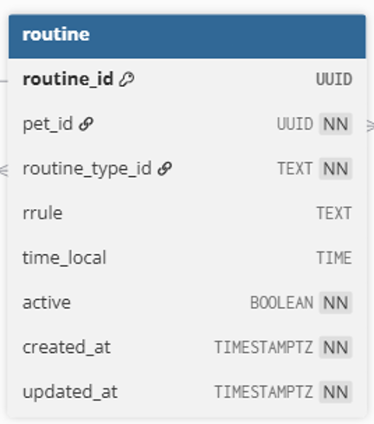
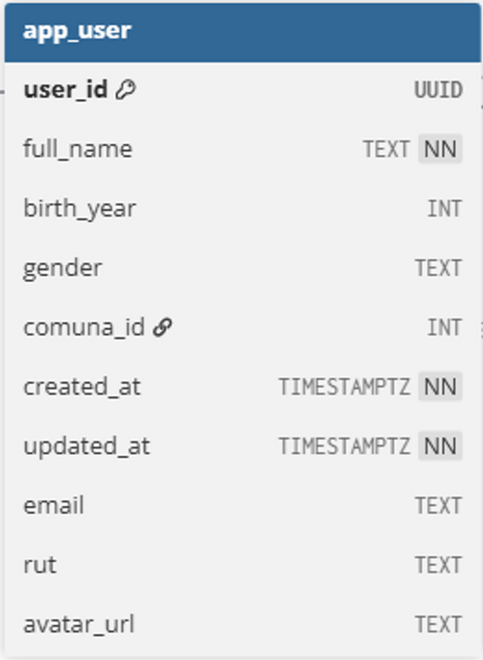
Proyecto “PetCare Pro”
Modelo de datos

Slide 13
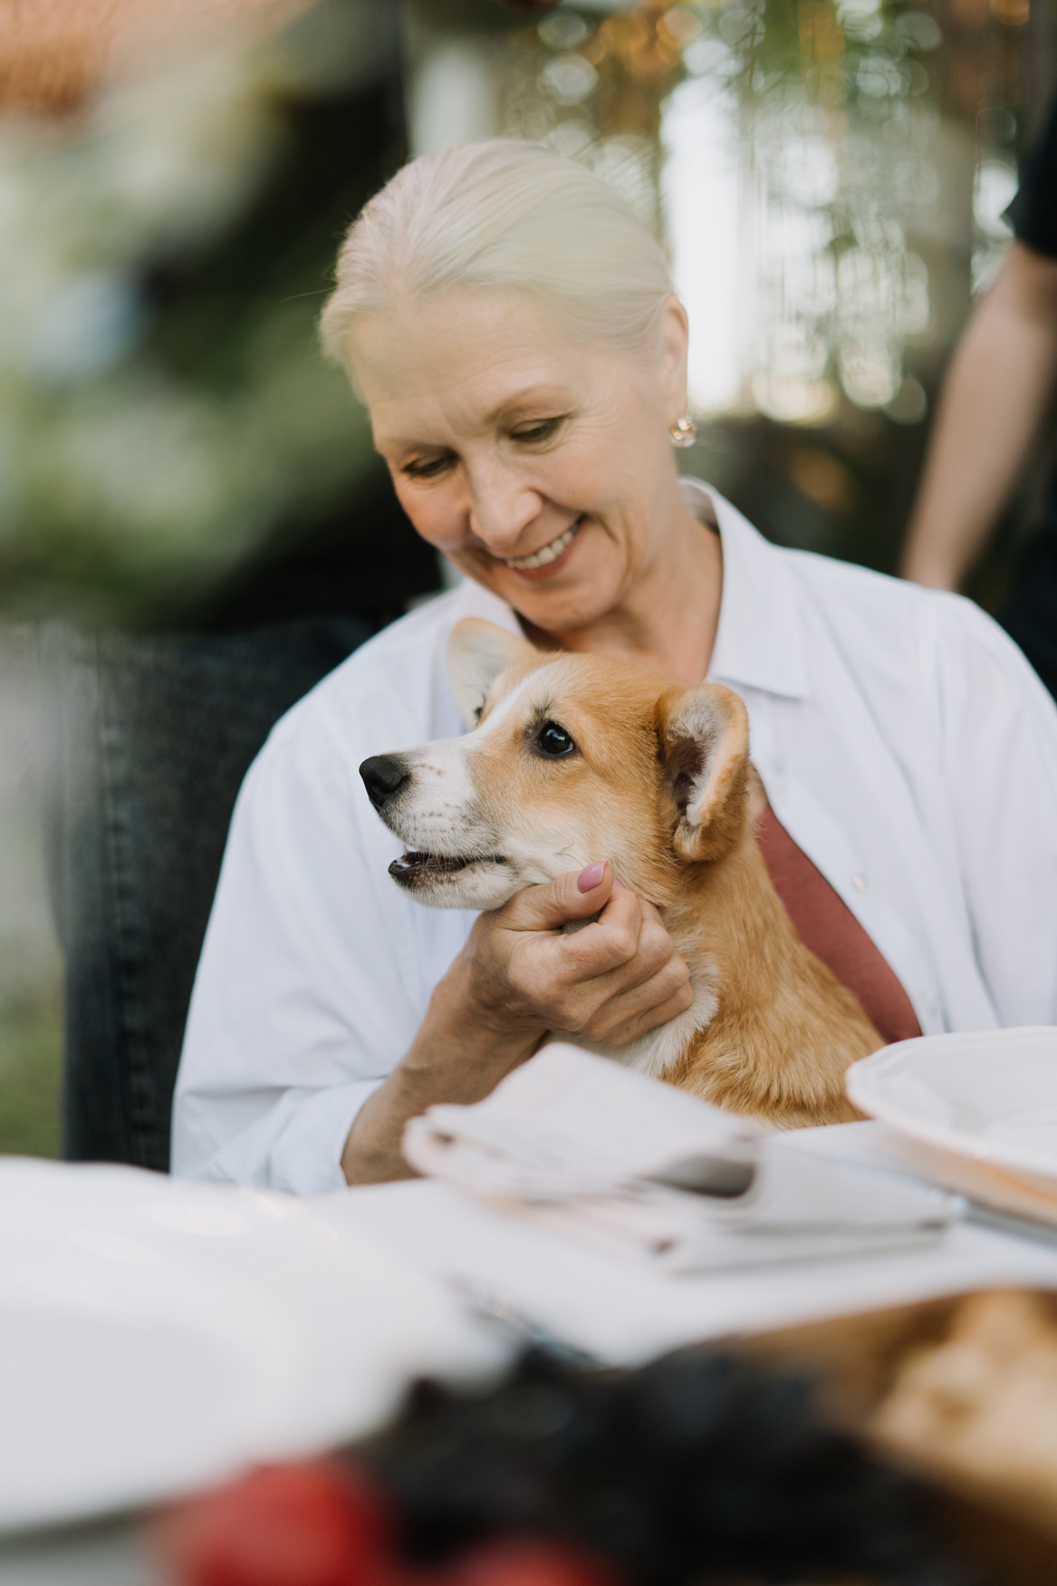
Proyecto “PetCare Pro”
1
Gasto en Cuidado de Mascotas
Qué:
Comparación del gasto mensual entre 2026-2027 (mes a mes o Q1 vs Q2), segmentado por comuna, categoría y número de mascotas.
Por qué:
Identificar aumentos o caídas de consumo para ajustar promociones, convenios y estrategias comerciales.
Cómo:
Consolidar gasto mensual
Segmentar dueños (1 / 2–4 / 5+)
Calcular promedios y variaciones
Comparar períodos equivalentes
Visualizar en barras y líneas
Periodicidad:
Mensual (monitoreo) / Trimestral (decisiones comerciales).
Umbrales:
Caída ≥15% = reforzar campañas; crecimiento ≥20% = oportunidad.
Valor:
Optimiza decisiones comerciales basadas en tendencias reales.
Elementos Analíticos a Incorporar

Slide 14
Proyecto “PetCare Pro”
2
Cobertura de Vacunación
Qué:
Comparación de cobertura de vacunación entre períodos del 2026-2027 (Q1 vs Q2; S1 vs S2), por comuna y especie.
Por qué:
Detectar tendencias (mejora/caída) y ajustar campañas, focalizar recursos y evaluar impacto municipal.
Cómo:
Filtrar eventos de vacunación
Agrupar por período, comuna y especie
Calcular % cobertura
Comparar períodos equivalentes
Clasificar tendencia (↑ ↓ →)
Visualizar en líneas y mapas
Periodicidad:
Mensual (seguimiento) / Semestral (evaluación estratégica).
Umbrales:
<60% = zona crítica; caída ≥10% = alerta.
Valor:
Permite priorizar campañas y recursos según evolución sanitaria.
Elementos Analíticos a Incorporar

Slide 15
Proyecto “PetCare Pro”
3
Adherencia a Rutinas de Cuidado
Qué:
Comparación del cumplimiento de rutinas (alimentación, paseos, controles, medicación) entre períodos de 2026 - 2027 (meses o semestres), por comuna, especie y tipo.
Por qué:
Evaluar mejora o deterioro de hábitos para optimizar recordatorios, gamificación y campañas educativas.
Cómo:
Calcular % cumplimiento
Segmentar por rutina, especie y comuna
Medir retrasos
Comparar períodos equivalentes
Visualizar tendencias y rankings
Periodicidad:
Mensual (seguimiento) / Semestral (evaluación funcional).
Umbrales:
<50% = baja adherencia; caída ≥10% = reforzar engagement.
Valor:
Permite mejorar funcionalidades de engagement y promover bienestar animal basado en el comportamiento.
Elementos Analíticos a Incorporar

Slide 16






Proyecto “PetCare Pro”
Tecnologías utilizadas
HTML: Provee la estructura mínima necesaria para que el navegador cargue los archivos de React, usando el contenedor de “index.html”, donde también se encuentran los metadatos de la aplicación.
CSS: Define la presentación y el diseño visual de la interfaz.
JS: Gestiona la funcionalidad dinámica y la lógica de la aplicación.
React: Librería de JS que permite la construcción de interfaces de usuario complejas y dinámicas.
SQL: Lenguaje estandarizado para definir, consultar y manipular bases de datos relacionales.
Control de versiones: Permite gestionar el historial y las versiones de un proyecto en colaboración. Además, permite registrar y coordinar cambios en el código fuente.

Slide 17




Proyecto “PetCare Pro”
Herramientas utilizadas
PostgreSQL: Sistema de gestión de bases de datos relacionales que permite almacenar datos de forma segura, gestionar relaciones complejas entre ellos y garantizar la integridad de la información.
Git: Sistema de control de versiones distribuido que permite rastrear y gestionar los cambios en archivos a lo largo del tiempo, volver a versiones anteriores, trabajar en paralelo sin interferencias y fusionar el trabajo de varios colaboradores.
Supabase: Plataforma Backend as a Service (BaaS) que ofrece base de datos PostgreSQL, autenticación, almacenamiento y API automáticas. Facilita el desarrollo rápido de aplicaciones.
Github: Plataforma en línea basada en Git que permite alojar repositorios, colaborar en proyectos, gestionar versiones y revisar código en equipo.

Slide 18




Proyecto “PetCare Pro”
Herramientas utilizadas
Discord: Plataforma de comunicación por voz, texto y video utilizada por comunidades y equipos de desarrollo para coordinar proyectos y compartir información en tiempo real.
Visual Studio Code: Editor de código fuente.
Soporta múltiples lenguajes, extensiones y depuración, ideal para desarrollo web y de software.
Resend: Servicio API en la nube diseñado para enviar correos electrónicos transaccionales desde aplicaciones.
Facilita la integración mediante REST API o SDK, asegurando una entrega rápida, segura y confiable de mensajes automatizados.
Vercel: Plataforma en la nube (PaaS) que permite desplegar y alojar aplicaciones web de manera rápida y automática.

Slide 19
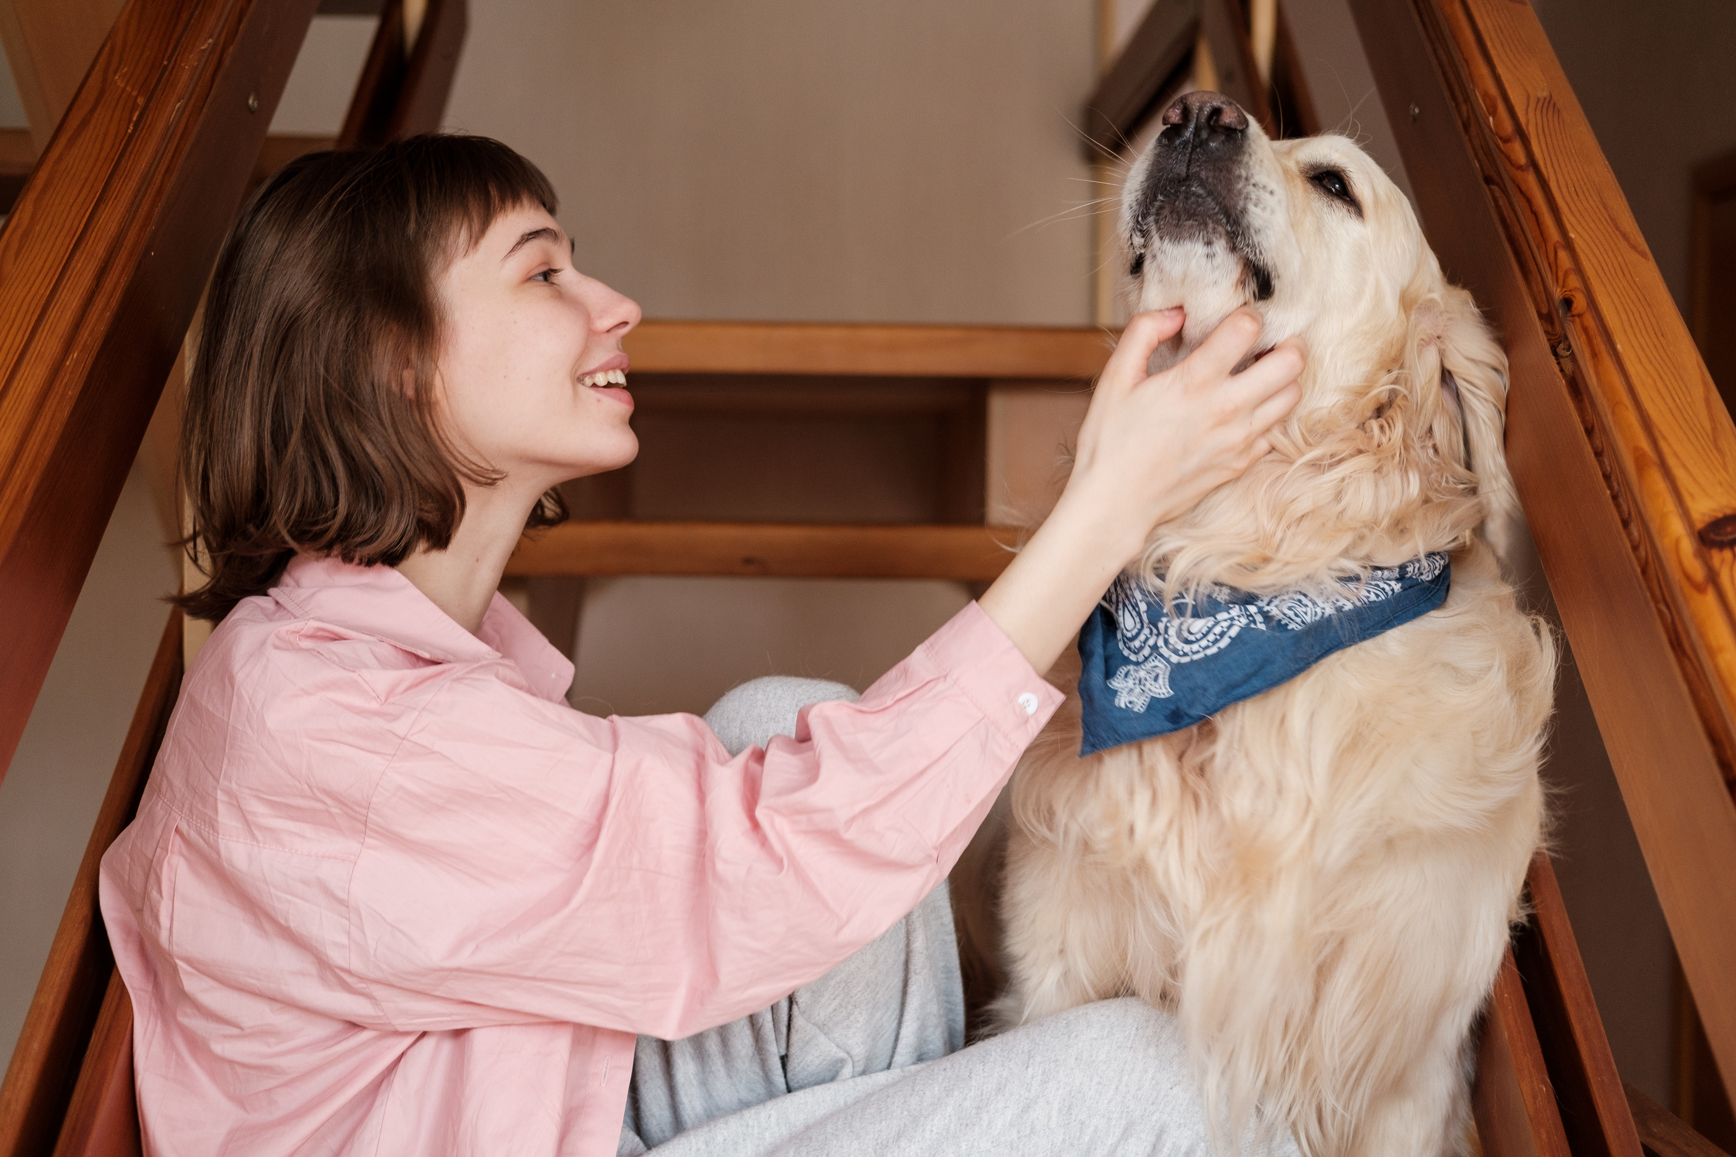
Proyecto “PetCare Pro”
Resultado Obtenido
Fase 1: Definición del Proyecto.
Resultado principal:
Se completó la definición, planificación y fundamentación del proyecto PetCare, dejando preparado todo lo necesario para iniciar la construcción.
Logros:
Identificación de la problemática.
Descripción de propuesta de solución: aplicación web PetCare.
Definición del alcance y de los objetivos generales y específicos.
Selección de metodología de trabajo: híbrida Waterfall-Agile.
Definición de requerimientos funcionales y no funcionales.

Slide 20
Proyecto “PetCare Pro”
Resultado Obtenido
Fase 2: Desarrollo del Proyecto (Sprint 1)
Resultado principal:
Finalización exitosa del Primer Sprint y entrega de un Producto Mínimo Viable (MVP) funcional.
Logros:
Desarrollo completo del módulo de gestión de usuarios.
Construcción del módulo de gestión de mascotas.
Entrega de una base sólida del sistema para continuar la expansión de funcionalidades.

Slide 21
Proyecto “PetCare Pro”
Resultado Obtenido
Fase 2: Desarrollo de Funcionalidades Avanzadas (Sprint 2, 3 y 4)
Resultado principal
Se implementaron las funcionalidades avanzadas.
Funciones implementadas:
Registro de bitácora clínica por mascota.
Subida y almacenamiento de documentos médicos en PDF.
Gestión de Eventos, Rutinas y Alertas.
Colaboración y Compartición de Perfiles.

Slide 22
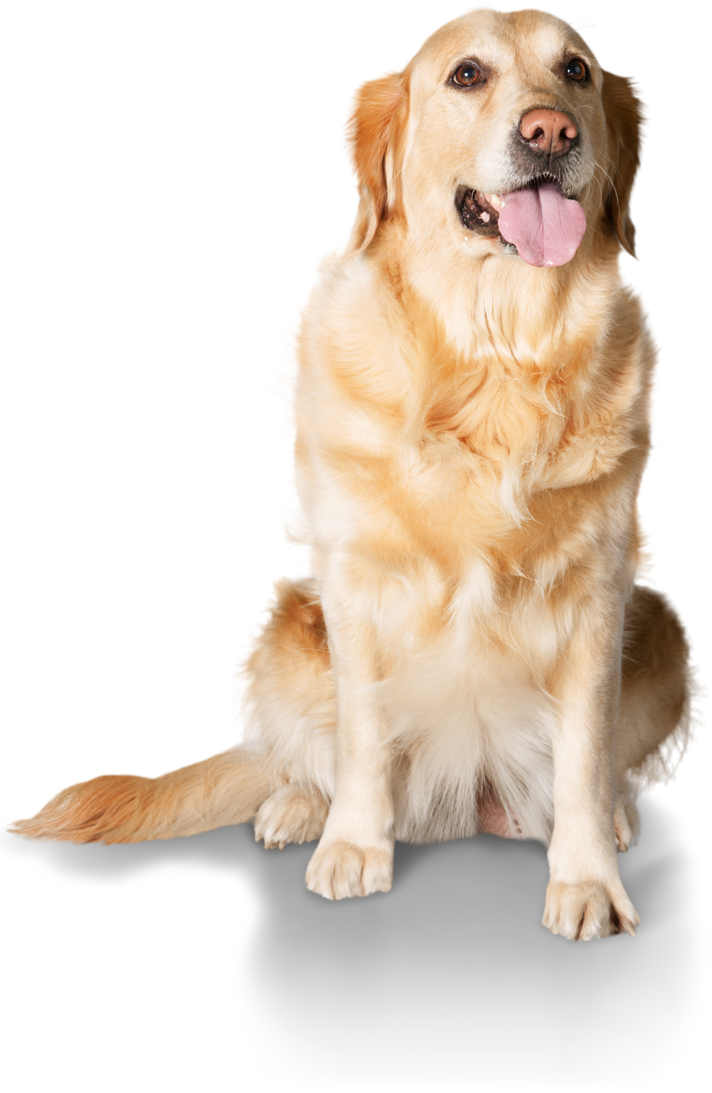
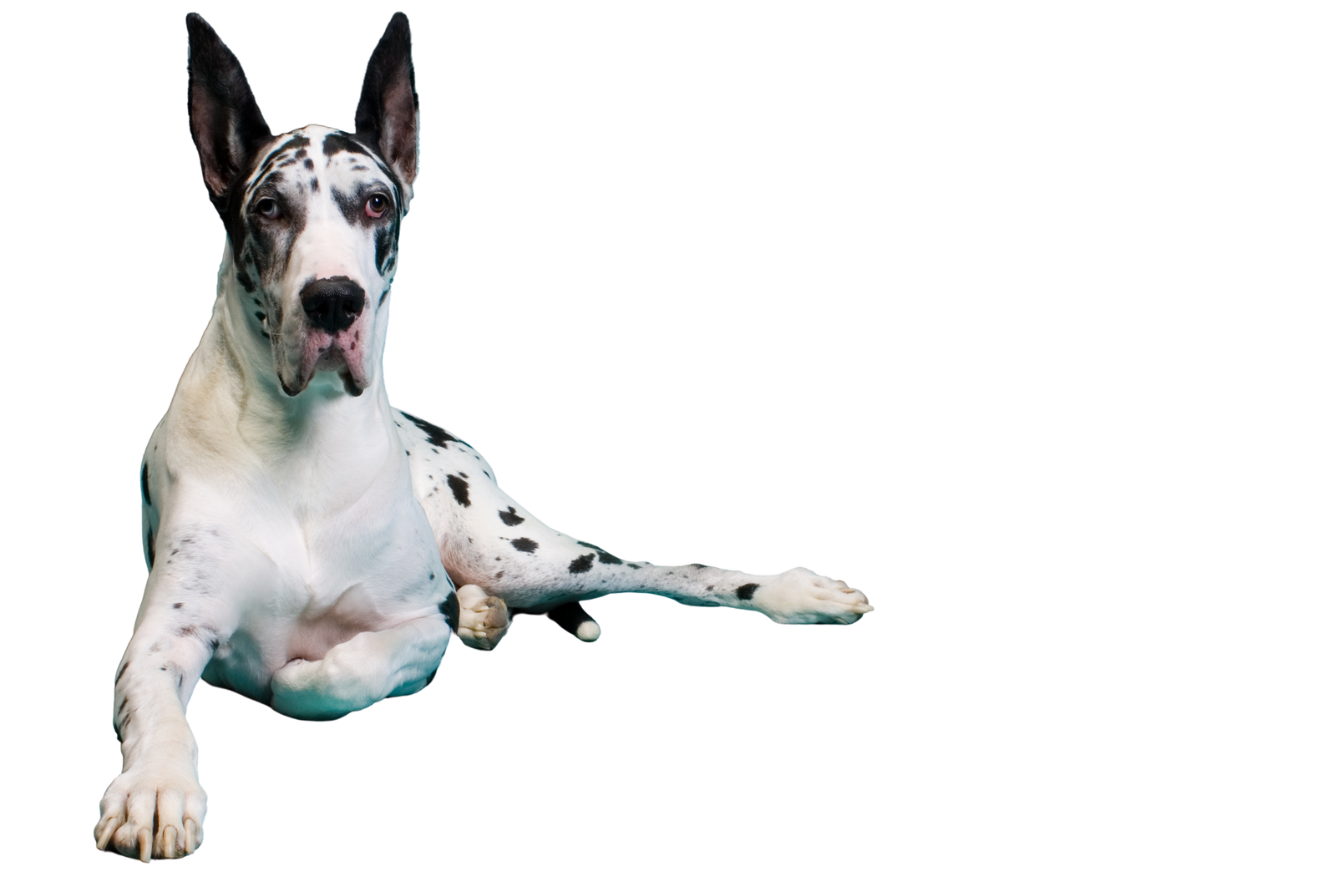
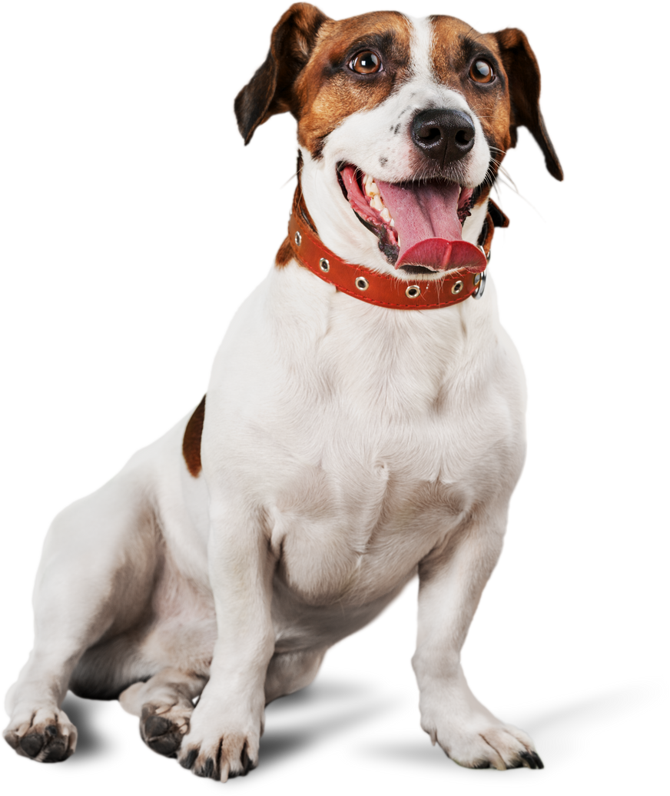
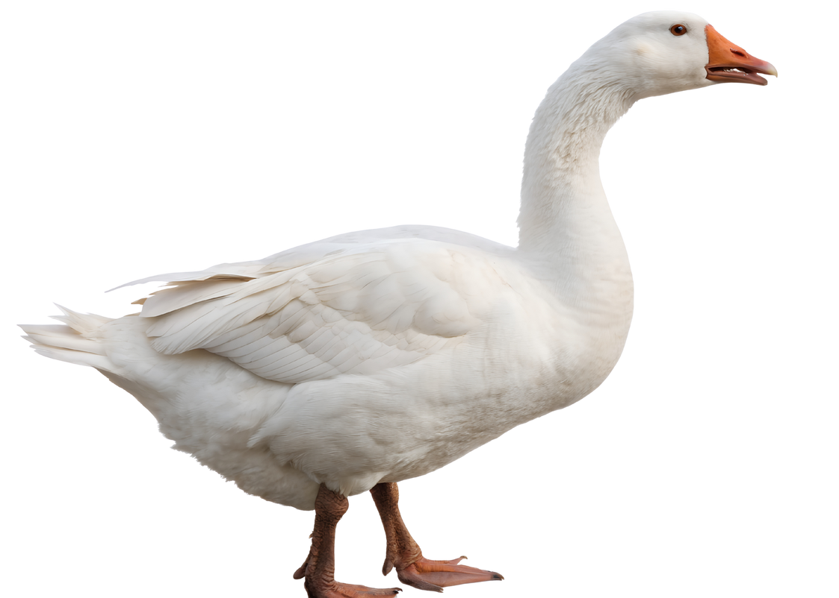
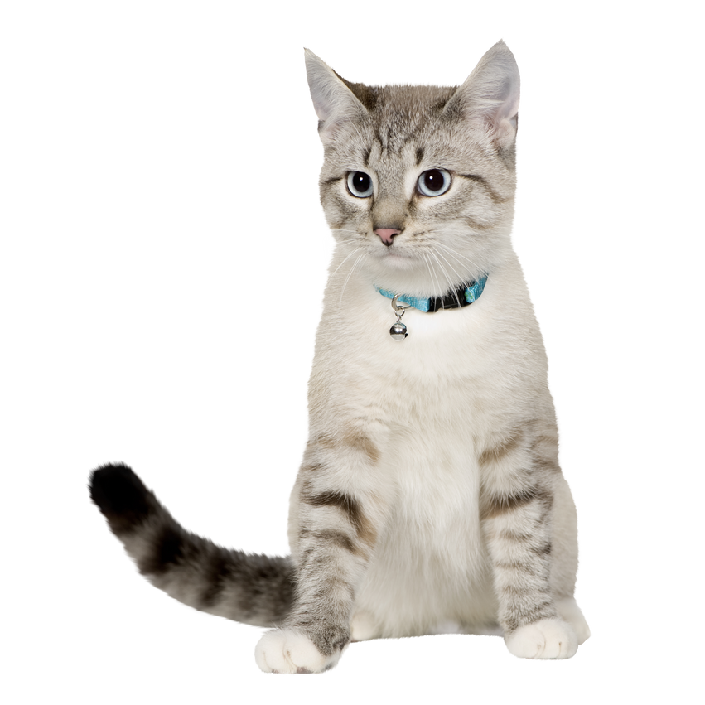
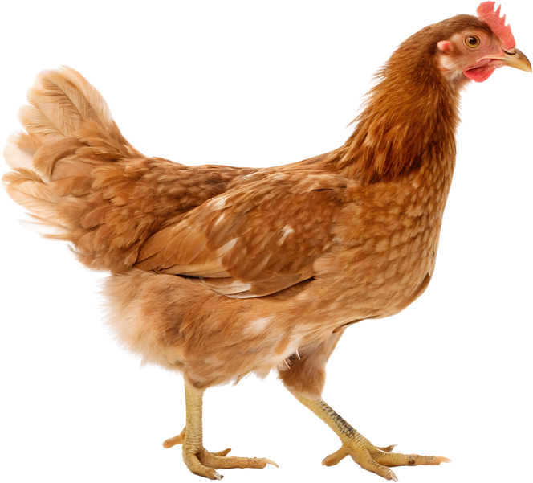
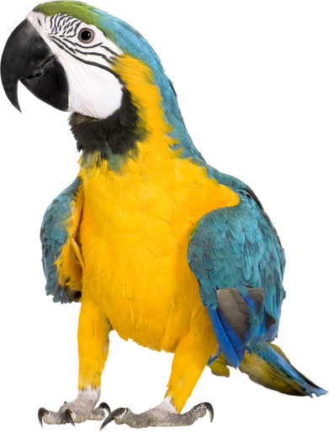
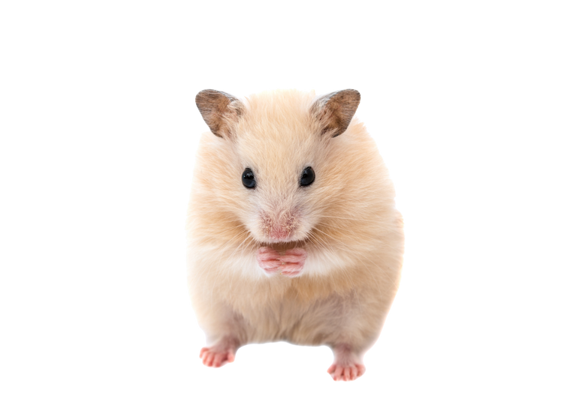
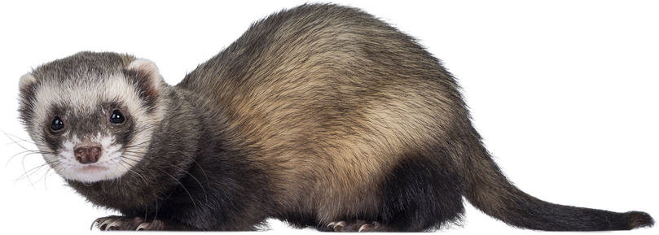
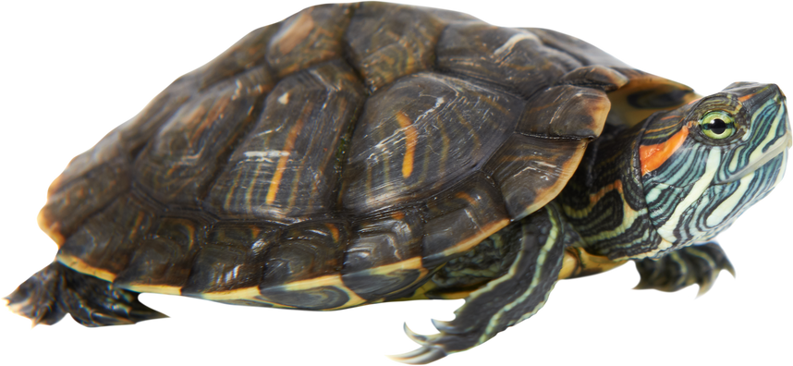
Proyecto “PetCare Pro”
Obstáculos presentados durante el desarrollo
React + Tailwind CSS.
Utilización de Supabase.
Asociar archivos al Bucket de Supabase.
Creación y configuración de alertas.

Slide 23
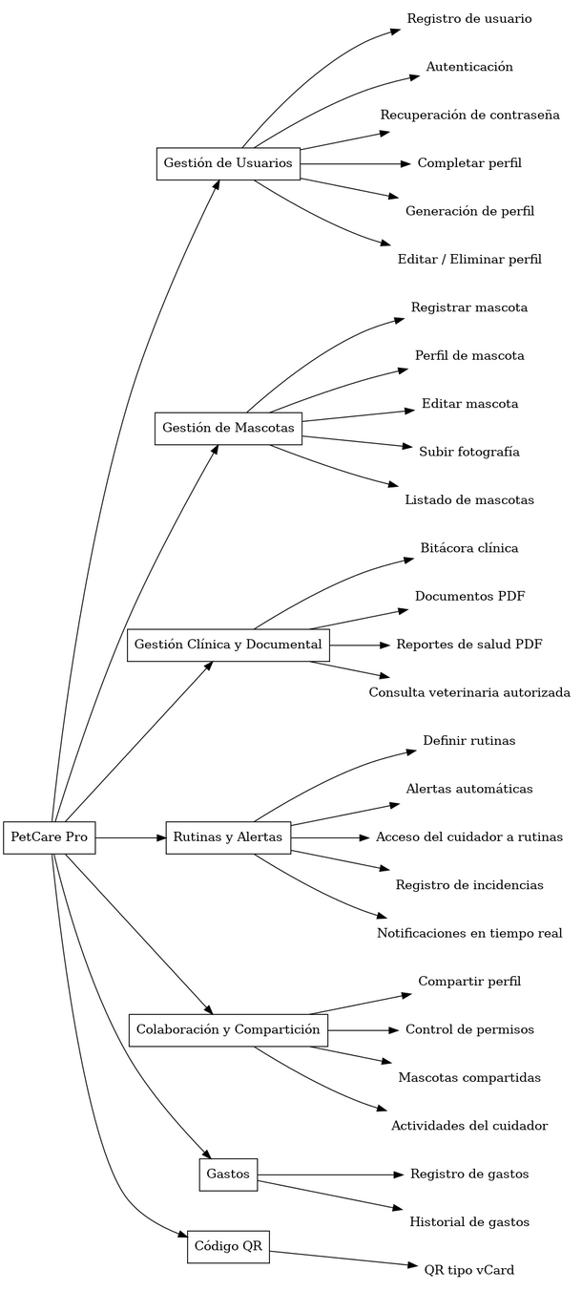
Proyecto “PetCare Pro”
Demostración del resultado del proyecto

Slide 24
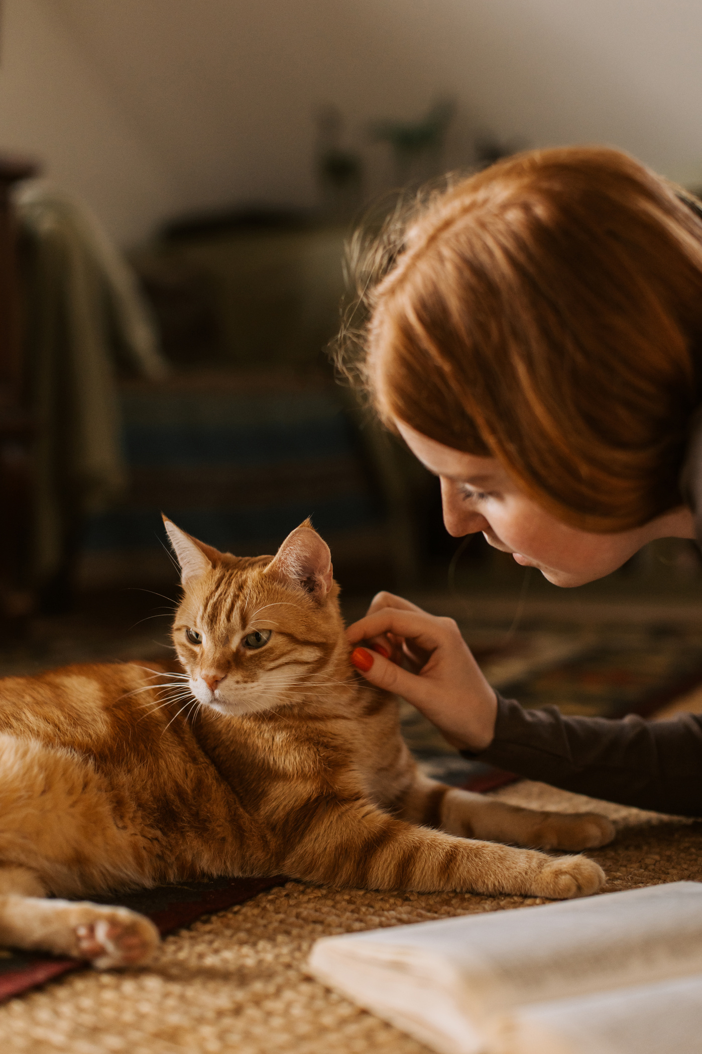
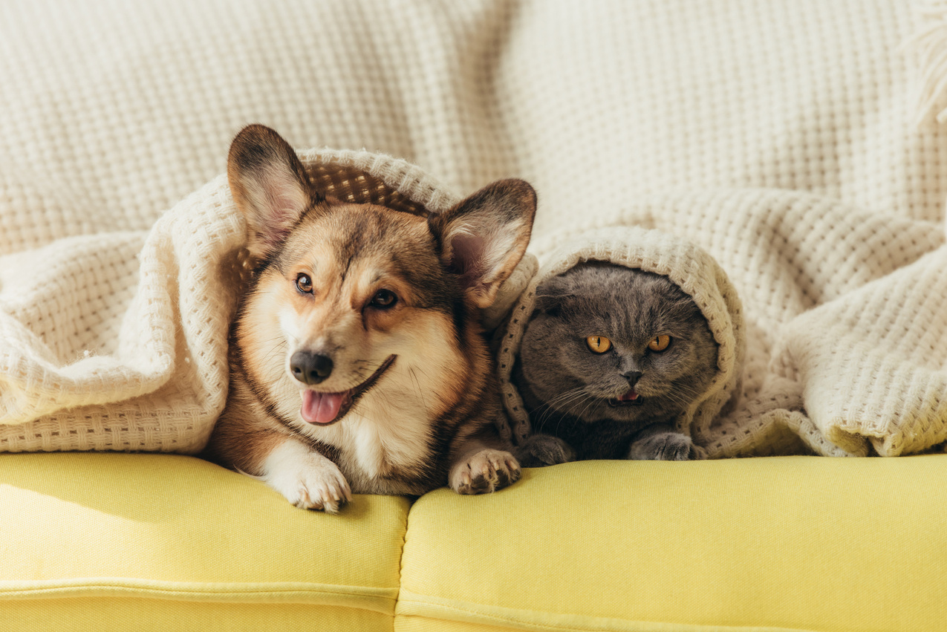
Proyecto “PetCare Pro”
Comentario final

